Slide 1
Inhibiteurs physiologiques et
Fibrinolyse
COURS #5

Slide 2
Révision de la cascade de coagulation
Placer:
-voie extrinsèque
-voie intrinsèque
-voie commune
-phase contact
-fibrinoformation
-fact XIII
-Voie alterne
-TT
-TTPa
-TP
Y

Slide 3
Complétez tous les rectangle
LÉSION
V
O
I
E
E
X
T
R
I
N
S
È
Q
U
E
III
VII
1
Ca ²⁺
Ca²⁺
VOIR
(Voie intrinsèque)
III
VII
4
4
6
VIIa
2
IX
IXa
III
Ca ²⁺
5
X
3
Xa

Slide 4
Complétez tous les rectangle
P
H
A
S
E
C
O
N
T
A
C
T
PK
KALL
18
KHPM
KHPM
18
15
Lésion de l’endothélium
- - - - - - - - - - - -
17
16
XII
14
XII*
αXIIa
βXIIa
19
20
XI
XIa
KHPM
KHPM

Slide 5
Complétez tous les rectangle
XI
XIa
KHPM
V
O
I
E
I
N
T
R
I
N
S
È
Q
U
E
KHPM
Ca ²⁺
(V.E.)
21
IX
IXa
Ca ²⁺
VIII
PL
VIIIa
23
22
IXa
VIIIa
Ca ²⁺
IIa
PL
X
3
Xa

Slide 6
X
3
Xa
VO
I
E
COMMUNE
Complétez tous les rectangle
7
Ca ²⁺
Va
V
PL
8
7
Xa
Va
Ca ²⁺
Fibrinogène
PL
10
II
9
IIa
Monomère de fibrine
Prothrombine
Thrombine
11
Ca ²⁺
Polymères de fibrine
12
XIII
13
XIIIa
Caillot de fibrine stable

Slide 7
INHIBITEURS PHYSIOLOGIQUES
Substances normalement produites par l’organisme:
    Sont présentes en quantité suffisante pour inhiber la coagulation de façon significative.
Contrebalancent les effets procoagulants des facteurs de la coagulation:
    Empêchent l’extension excessive des thromboses.
    Empêchent la formation inutile des thromboses délocalisé.
Les inhibiteurs de divise en 2 groupes :
    Serpine (serine protéase inhibiteur)
    Composantes du système de la protéine C.

Slide 8
INHIBITEURS PHYSIOLOGIQUES
SERPINE (serine protéase inhibiteur)
    ATIII (le plus important)
    α2-macroglobuline
    C1-inhibiteur
    α1-antitrypsine
    HC II
    EPI
SYSTÈME DE LA PROTÉINE C
    Protéine C
    Protéine S
Et Thrombomoduline
(le 2^{ième} plus important)

Slide 9
MODE D’ACTION DES INHIBITEURS
ANTITHROMBINE III | Aussi appelée 1er cofacteur de l’héparine Principale serpine Agit par protéolyse La plus importante physiologiquement Glycoprotéine produite par le foie dans le plasma et les cellules endothéliales pour être près des vaisseaux Inactive le IIa et Xa surtout, mais aussi VIIa, IXa, XIa, XIIa, et Kallicréine Seule ,elle a une faible activité mais elle est rehaussée par l’héparine et l’Héparane Sulphate (HS) Donc, elle limite la coagulation en fixant principalement la thrombine libre échappée et le Xa libre (ainsi que VII, IX, Xia, XIIa et Kall)

Slide 10
MODE D’ACTION DES INHIBITEURS
EPI | Extrinsic Pathway Inhibitor Protéine produite au foie et un peu par cellules endothéliales Ce lie à la paroi vasculaire et aussi présent en circulation Agit en 3 étapes: 1- L’EPI s’associe au Xa 2- Se lie au complexe (VII-III-Ca²⁺) 3- Rend le facteur VII du complexe incapable d’activer le X Donc l’inaction du VII sur l’activation du X entraîne une ↓ de l’activité du Xa

Slide 11
MODE D’ACTION DES INHIBITEURS
α2-M | α2-Macroglobuline Glycoprotéine produite au foie et par les cellules endothéliales Inhibe le IIa ce qui l’empêche d’activer le I Inhibe la kallicréine
C1-INH | C1-Inhibiteur Glycoprotéine produite au foie Principal inhibiteur de la phase contact Inhibe XIIa, le XIa et la kallicréine

Slide 12
MODE D’ACTION DES INHIBITEURS
α1AT | α1-antitrypsine Glycoprotéine produite au foie Inhibiteur MAJEUR du XIa et la kallicréine Inhibe probablement le IIa aussi
HC-II | 2e cofacteur de l’héparine Glycoprotéine produite au foie Exerce le même rôle que l’antithrombine III Son action est rehaussée par le Dermatane Sulfate Inhibe le IIa seulement

Slide 13
MODE D’ACTION DES INHIBITEURS
PROTÉINE C | Circule dans le sang sous forme de zymogène Le 2e plus importante physiologiquement Glycoprotéine produite au foie Vitamine K dépendante Inhibe les cofacteurs Va et VIIIa Mécanisme de la protéine C: La thrombine active la Prot C en Prot Ca (lent) La Thombomoduline (TM) fixe la thrombine (↑ de l’activation de la Prot Ca de 20 000X) La protéine S stabilise le complexe en se liant aux PL des plaquettes non-activé et des cellules endothéliales saines (↑ de 10X l’activation en prot Ca) Le système de la protéine C inhibe les facteurs Va et VIIIa

Slide 14
MODE D’ACTION DES INHIBITEURS
PROTÉINE S | Glycoprotéine produite par le foie et les cellules endothéliales Dépendante de la vitamine K Cofacteur de la protéine Ca Permet de stabiliser le complexe protéine Ca-TM-IIa en se fixant aux PL membranaires Augmente de 10X l’activité de la protéine Ca
TM | TM= Thrombomoduline La protéine C a une faible activation, mais est rehaussée par la TM (de 20 000X) TM est produite dans les membranes des cellules endothéliales

Slide 15
LÉSION
III
VII
V
O
I
E
E
X
T
R
I
N
S
È
Q
U
E
Ca ²⁺
VII
III
Ca²⁺
ATIII
EPI
VIIa
IX
IXa
III
Ca ²⁺
X
Xa

Slide 16
P
H
A
S
E
C
O
N
T
A
C
T
α2-M
ATIII
PK
KALL
α1-AT
C1-inh
KHPM
KHPM
ATIII
XII
XII*
αXIIa
C1-inh
βXIIa
- - - - - - CHARGES NÉGATIVES
α2-M
ATIII
XI
XIa
α1-AT
KHPM
KHPM
C1-inh

Slide 17
XIa
(V Ext)
V
O
I
E
I
N
T
R
I
N
S
È
Q
U
E
KHPM
Ca ²⁺
ATIII
IX
IXa
Ca ²⁺
PROT C
VIII
PL
VIIIa
VIIIa Ca ²⁺
IXa PL
Ca ²⁺
IIa
ACTIVATION
DE LA
VOIE COMMUNE

Slide 18
X
Xa
ATIII
Va
V
VO
I
E
COMMUNE
Ca ²⁺
PROT C
PL
Va Xa
PL Ca ²⁺
Ca ²⁺
Fibrinogène
II
IIa
Monomère de fibrine
α2-M
Prothrombine
Thrombine
HCII
ATIII
Ca ²⁺
Polymères de fibrine
XIII
XIIIa
Caillot de fibrine stable

Slide 19
Fact.coagulant
Inhibit physio.
EFFETS PROCOAGULANTS
(ACTIVATION)
EFFETS ANTICOAGULANTS
(INHIBITION)
N = PAS DE LÉSION
SI LÉSION = ↑ LOCALE
Légère domination = empêche la formation de thromboses
RÉGLAGE DE L’ÉQUILIBRE
AU BESOIN
PATHOLOGIES :
↓ Procoagulantes:
Difficile à coaguler
↓ Facteur en nb ou qualité
Inhibition anormale
PATHOLOGIES
↓ effet anticoagulant :
↓ inhibiteur physio (nb ou qualité)
SITUATION
HYPOCOAGULABILITÉ (hémorragies)
SITUATION
HYPERCOAGULABILITÉ (thromboses)

Slide 20
LA FIBRINOLYSE

Slide 21
L’HÉMOSTASE
HÉMOSTASE PRIMAIRE
Formation du clou plaquettaire
COAGULATION PLASMATIQUE
Consolidation du caillot
FIBRINOLYSE
Lyse du caillot

Slide 22
LA FIBRINOLYSE
Lyse ou dégradation des caillots de fibrine:
  Contrebalancer la formation de fibrine par la coagulation plasmatique.
  Limiter l’expension de fibrine dans les vaisseaux.
Processus :
  Activation du Plasminogène
  Action de la Plasmine

Slide 23
ACTIVATION DU PLASMINOGÈNE
Le plasminogène en circulation doit se fixer à la fibrine du caillot.
Il doit être activé par ses activateurs.
Il est ensuite transformé en plasmine (enzyme qui dégrade la fibrine).
1
2
3

Slide 24
ACTION DE LA PLASMINE
Dégradation de la fibrine.
Dégradation du fibrinogène.
Production de fragments en circulation sanguine.
Retrait des fragments par SRE ou excrétés par les reins.
1
2
3
4

Slide 25
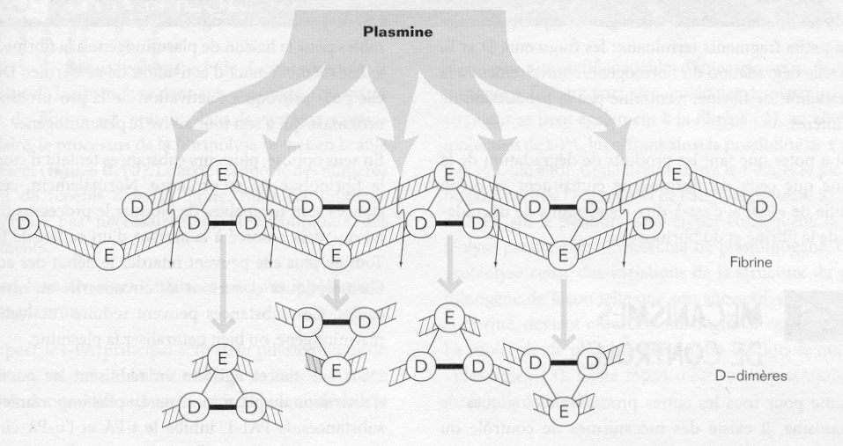
DÉGRADATION DE LA FIBRINE PAR LA PLASMINE

Slide 26
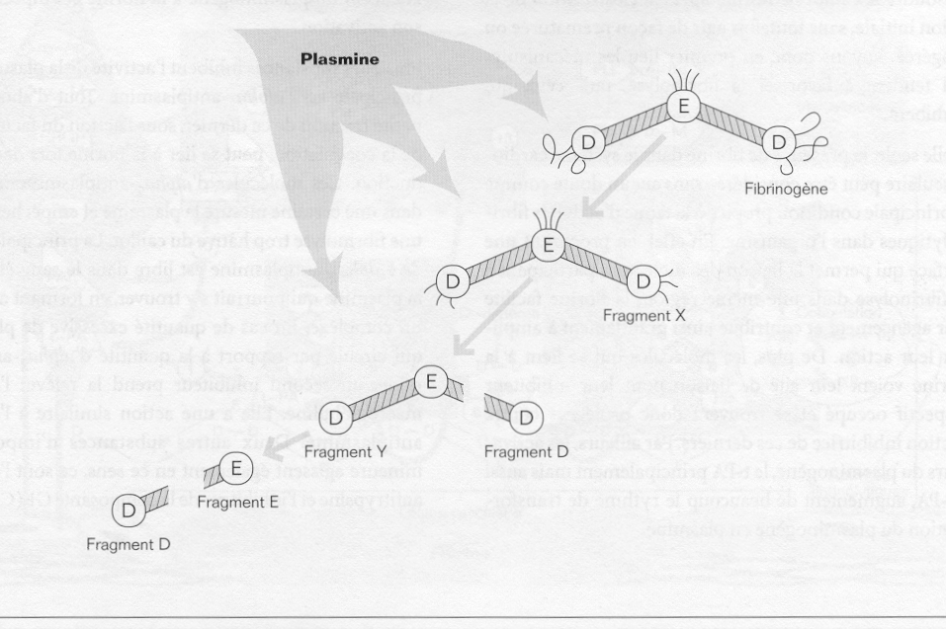
DÉGRADATION DU FIBRINOGÈNE PAR LA PLASMINE

Slide 27
PRODUIT DE DÉGRADATION (PDF)
Fibrine (PDFn) | Fibrinogène (PDFg)
D-dimères | Fragment X (D-E-D) Fragment Y (D-E) Fragment D (D) Fragment E (E)

Slide 28
PLASMINOGÈNE
Glycoprotéine
Synthétisée au
Retrouvé :
  20 % sous forme libre
  50 % associé à une HRGP
  15 % lié au fibrinogène et à l’ α2-antiplasmine circulant
  5-10 % lié à la fibrine
États pathologiques:
  [ ] ↑ dans réactions inflammatoires
  [ ] ↓ dans atteintes hépatiques
FOIE

Slide 29
PLASMINOGÈNE
C’est un Zymogène = protéase à sérine
Précurseur de la plasmine
Possède 2 formes moléculaires :
  Glu-plasminogène
  Lys-plasminogène

Slide 30
PLASMINE
C’est la forme active du plasminogène.
Protéase à sérine.
Enzyme qui active de la fibrinolyse.
Normalement formée localement au niveau du caillot.
Habituellement absente dans le plasma.
Si la plasmine s’échappe du caillot, elle est immédiatement neutralisée par un excès d’inhibiteurs.
Peut agir sur le fibrinogène et la fibrine ainsi que sur les facteurs V, VIII et XIII.

Slide 31
RÉGULATEURS DE LA FIBRINOLYSE

Slide 32
RÉGULATEURS DE LA
FIBRINOLYSE
ACTIVATEURS
PLASMINOGÈNE
INHIBITEURS
PLASMINOGÈNE
INHIBITEURS
PLASMINE
T-PA
PAI
α2-antiplasmine
Urokinase (U-PA)
HRGP
α2-macroglobuline
XI, XII, KHPM
kallicréine
α1-antitrypsine

Slide 33
RÉGULATEURS DE LA
FIBRINOLYSE
ACTIVATEURS
PLASMINOGÈNE
INHIBITEURS
PLASMINOGÈNE
INHIBITEURS
PLASMINE
T-PA
PAI
α2-antiplasmine
Urokinase (U-PA)
HRGP
α2-macroglobuline
XI, XII, KHPM
Prékallicréine
α1-antitrypsine

Slide 34
Activateurs plasminogène
Activateur extrinsèque (dans les tissus)
  T-PA
Activateurs intrinsèques (dans la circulation)
  Urokinase
  XI
  XII
  Prékallicréine
  KHPM
EXOGÈNES
ENDOGÈNES

Slide 35
Activateurs plasminogène
T-PA | Tissue-type Plasminogen-activator Glycoprotéine synthétisée par les cellules endothéliales En réserve dans les cellules endothéliales et libération régulière de petites quantités Libéré en grande quantité si le besoin est plus grand Éliminé par le foie Activateur physiologique principal du plasminogène Protéase à sérine

Slide 36
Activateurs plasminogène
PROUROKINASE | Glycoprotéine Synthétisée dans les cellules endothéliales Éliminée constamment par le foie Prourokinase peu efficace pour activer le plasminogène Doit être transformée en urokinase pour être efficace N’a pas d’affinité pour la fibrine

Slide 37
Activateurs plasminogène
UROKINASE | L’urokinase qui active la fibrinolyse et est obtenue suite à la coupure de la prourokinase. Cette coupure est faite par : Kallicréine (XIa, XIIa aussi) Plasmine (rétroaction +) Capable d’activer 1000 X plus rapidement le plasminogène que la prourokinase

Slide 38
Activateurs plasminogène
XI, XII, KHPM Prékallicréine | Pas d’ajout pertinent dans cette catégorie Action activateur du plasminogène répectoriée

Slide 39
RÉGULATEURS DE LA
FIBRINOLYSE
ACTIVATEURS
PLASMINOGÈNE
INHIBITEURS
PLASMINOGÈNE
INHIBITEURS
PLASMINE
T-PA
PAI
α2-antiplasmine
Urokinase (U-PA)
HRGP
α2-macroglobuline
XI, XII, KHPM
Prékallicréine
α1-antitrypsine

Slide 40
Inhibiteur du plasminogène
PAI | Plasminogen activator inhibitor Glycoprotéine Synthétisé majoritairement par les cellules endothéliales (hépatocytes et fibroblastes aussi) Éliminé par le foie Mode d’action : Serpine Il se complexe avec le T-Pa libre et/ou l’urokinase Donc les empêche d’activer le plasminogène

Slide 41
Inhibiteur du plasminogène
HRGP | Histidine rich glycoprotein Glycoprotéine Synthétisé dans le foie Circule dans le plasma lié jusqu’à 50% au plasminogène plasmatique Ralentit la fibrinolyse en inhibant la fixation du plasminogène Inactive la kallicréine et le XIIa donc↓ de l’activation du plasminogène

Slide 42
RÉGULATEURS DE LA
FIBRINOLYSE
ACTIVATEURS
PLASMINOGÈNE
INHIBITEURS
PLASMINOGÈNE
INHIBITEURS
PLASMINE
T-PA
PAI
α2-antiplasmine
Urokinase (U-PA)
HRGP
α2-macroglobuline
XI, XII, KHPM
Prékallicréine
α1-antitrypsine

Slide 43
Inhibiteur de la plasmine
α2-ANTIPLASMINE | Glycoprotéine Synthétisée par le foie Libérée dans le plasma Présente sous 2 formes : 35% libre 65% liée au plasminogène Principal inhibiteur physiologique de la plasmine

Slide 44
Inhibiteur de la plasmine
α2-MACROGLOBULINE | Glycoprotéine Synthétisée au foie Inactive la plasmine en excès quand l’α2-antiplasmine ne fournit pas 2e en importance

Slide 45
Inhibiteur de la plasmine
α1-ANTITRYPSINE | Glycoprotéine Synthétisée au foie Se lie au site actif de la plasmine Peu important in vivo

Slide 46
LA FIBRINOLYSE
ACTIVATEURS DU PLASMINOGÈNE
INH
PLASMINE
PLASMINE
α2-Antiplasmine
α2-Macroglobuline
α1-Antitrypsine
PRO-URO
KALLICRÉINE
+
T-PA
FIBRINOGÈNE
PLASMINE
URO
plasminogène
+
+
PDFg
HRGP
+
+
PAI
PAI
PDFn
HRGP
SRE
PLASMINE
plasminogène
FIBRINE
SOUS-ENDOTHÉLUM

Slide 47
MÉTHODE D’ÉTUDE DE LA FIBRINOLYSE

Slide 48
TESTS
PDF
D-Dimères
Monomères de fibrine
Dosages des médiateurs de la fibrinolyse:
  Plasminogène
  α2-Antiplasmine
  T-Pa
  PAI

Slide 49
PATHOLOGIE DE LA FIBRINOLYSE

Slide 50
HYPOFIBRINOLYSE
Hypofibrinolyse:
  ↓ plasminogène
      trouble congénital
      trouble hépatique
  ↓ activateurs
      ↓ T-Pa
      ↑ PAI = post-op(utérus) ou thrombose

Slide 51
HYPERFIBRINOLYSE
Hyperfibrinolyse:
  ↑ activateurs
      EX. T-Pa
        Chirurgie
        État-choc
        Infarctus
        Prostate (prostatite ou tumeur)
        Cirrhose
  ↓ inhibiteurs antiplasmine
      trouble congénital
      trouble hépatique

Slide 52
COAGULATION INTRVASCULAIRE DISSÉMINÉE
(CID ou CIVD)
Coagulation et/ou fibrinolyse sont activées par un ou plusieurs facteurs.
Synthèse exagérée de fibrine conduit à des microthromboses.
Surconsommation de la fibrine et des facteurs de coagulation.
N’est pas une maladie en soi, c’est une complication d’une maladie sous-jacente.

Slide 53
CAUSES DES CID
Les principales causes :
  Cellules endothéliales endommagées
  Blessures tissulaires
  Relâchement des facteurs activés
  Toxines, produits chimiques
  Thromboses massives
  Matériels immunostimulants ou particulaires (liquide amniotique, stroma de globules rouges)
  Hypoxie sévère

Slide 54
TYPES DE CID
Il en existe 3 types :
  Type 1 : Les 2 voies impliquées sont CP et fibrinolyse
  Type 2 : CP (rare et grave)
  Type 3 : Fibrinolyse qui est activée
Les 3 types peuvent causer des saignements importants.
Résultat soit de la fibrinolyse soit que les facteurs de coagulation sont utilisés plus rapidement qu’ils sont produits.

Slide 55
CID TYPE I
CP et Fibrinolyse en causes
La plus commune dite classique
Production de beaucoup de thrombine qui transformera I→ Ia
Simultanément beaucoup de production de plasmine
Appauvrissement des facteurs dans la CP et de la fibrinolyse
=beaucoup de PDF et D-Dimères
=hémorragie sévère

Slide 56
DÉSORDRES ASSOCIÉS
À LA CID
Type 1 :
  Accidents obstétriques : éclampsie, avortement à la saline, décollement placentaire
  Cancer avec métastase
  Maladies cardiovasculaires
  Désordres vasculaires du collagène
  Désordres inflammatoires chroniques
  Hémolyse intravasculaire
  Bactériémies
  Virus

Slide 57
CID TYPE 2
CP seule en cause
La plus rare et la plus sévère
Production de beaucoup de thrombine
Très peu de fibrinogène
Pas de plasmine (car hypofibrinolyse due à une ↑PAI ou héréditaire)
=pas de PDF et pas de D-Dimères
=beaucoup de dépôts de fibrine dans les microvaisseaux
=défaillance de plusieurs organes

Slide 58
DÉSORDRES ASSOCIÉS
À LA CID
Type 2 :
  Dysfibrinogénémie
  Déficience en facteur XII
  Désordres fibrinolytiques héréditaires
  Septicémies à Gram négatif

Slide 59
CID TYPE 3
Fibrinolyse seule en cause
Surproduction de plasmine qui sera mise en circulation
Plasmine s’attaque aux protéines de la coagulation (peu de facteur I)
Plasmine s’attaque au clou plaquettaire
=beaucoup de PDF
=peu D-Dimères (car pas eu de temps de se consolider)
=hémorragie

Slide 60
DÉSORDRES ASSOCIÉS
À LA CID
Type 3 :
  Thérapie thrombolytique
  Maladie du foie
  Leucémie promyélocytaire aiguë
  Cancer de la prostate
  Chirurgie cardiovasculaire

Slide 61
TYPES DE CID
CID 1 (plus commune) | CID2 (rare) | CID3
Augmentation des activités de la CP et de la fibrinolyse | Augmentation de CP seulement | Fibrinolyse seulement
BCP CP BCP Fibrinolyse | PAS fibrinolyse | Fibrinogénolyse
PDF + DD + Mono + | PDF - DD - Mono + | PDF + DD - Mono -

Slide 62
AGENTS THÉRAPEUTIQUES AGISSANT SUR LA FIBRINOLYSE

Slide 63
AGENTS THÉRAPEUTIQUES AGISSANT SUR LA FIBRINOLYSE
Agents thrombolytiques:
  Streptokinase
  Alteplase
Agent antifibrinolytique:
  Acide aminocaproïque (AMICAR)
  Aprotinine

Slide 64
STREPTOKINASE
Protéine extraite de culture de streptocoque β-hémolytique ©
Protéinase à sérine
Mode d’action :
  SK forme un complexe avec le plasminogène circulant
SK-plasminogène (effet semblable à la plasmine)
Plasminogène plasmine
  Sur caillot de fibrine
  Circulant :
    Effet systémique : peut agir sur d’autres caillots
    Dégrade Va et VIIIa donc ↑TP et ↑TTPA
    ↓ Fibrinogène et ↑ PDF donc ↑TT
RISQUES HÉMORRAGIQUES

Slide 65
ALTEPLASE
Synonyme : r-Tpa ou activase
Protéine produite par génie génétique
Protéase à sérine
Très couteux
Mode d’action :
  Différent de la SK et UK
  Agit très peu sur le plasminogène non fixé à la fibrine
  Agit sur la fibrine; elle s’y fixe et active le plasminogène en plasmine

Slide 66
AGENTS ANTIFIBRINOLYTIQUES
Acide aminocaproïque (AMICAR)
  Voie orale le plus souvent
  Se lie avec le plasminogène, l’empêchant d’être activé par ses activateurs habituels
  ↓ Quantité de plasmine= ↓ fibrinolyse
Aprotinine
  Inhibe la plasmine

